Slide 1
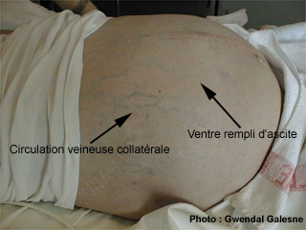
MMG
Follow-up routinario
Screening di primo livello
Routine generale
PAZIENTE
TEAM multidisciplinare
Follow-up periodico
Approfondimento diagnostico
Decisione terapeutica
Notes:
Chirurgia resettiva in cirrosi e in epatopatia cronica (aumento di NASH e HCV correlate all’obesità)
Il paziente cirrotico è un paziente ad alto rischio comunque, è stato sottoposto ad un intervento a rischio, è malnutrito inappetente,
A casa dieta libera per recuperare peso, controllo del peso per evitare il peggioramento ascitico (anche nei drenati il peso è importante dato che l’ascite potrebbe saccarsi), evacuare quotidianamente. Controllo funzionalità epatica (PT e Bilirubina). Attenzione l’ascite potrebbe infettarsi.
Drenaggio da rimuovere quando diminuisce la secrezione. Non troppo presto ma attenzione che è veicolo di infezioni. Anche le infezioni possono precipitare la funzionalità epatica. I pazienti sottoposti a resezione vengono dimessi in condizioni ottimali ma attenzione che le complicanze possono essere tardive. Differenza tra il paziente resecato per HCC in cirrotico e HCC in non cirrotico è più difficile ma non improbabile il peggioramento della funzionalià epatica.
Raccolta in sede di resezione spesso si riassorbe a meno che non venga rifornita (biloma raccolta di bile).

Slide 2
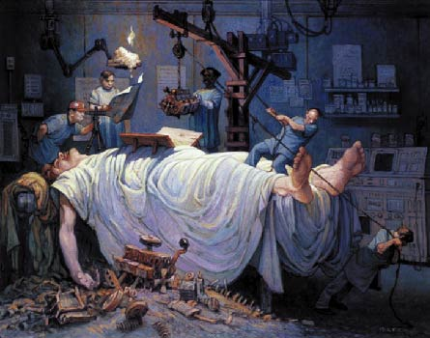
Organizzazione dell’assistenza al paziente con cirrosi epatica in Medicina Generale
LA PRIORITA’
gestione integrata
Notes:
La gestione era complessa prima e diventa ancor più complessa dopo un trattamento invasivo
La gestione integrata diventa la priorità

Slide 3
A differenza di altri tipi di cancro in cui prognosi e il trattamento dipendono principalmente “on tumor stage”,
la compromissione della funzionalità epatica influenza la terapia del HCC e l’insorgenza di complicanze
Notes:
Infatti, la massa residua epatica rappresenta il più importante fattore prognostico

Slide 4
Classificazione Child-Pugh
Parametri Punti assegnati
1 2 3
Ascite Absent Slight Mod
Bilirubina (mg/dL) <2 2-3 >3
Albumina (g/dL) >3.5 2.8-3.5 <2.8
INR < 1.7 1.7-2.3 >2.3
Encefalopatia None Grade 1-2 Grade 3-4
Grado A: Score 5-6
Grado B: 7-9
Grado C: 10-15

Slide 5
La prognosi è strettamente correlata
alla funzionalità epatica
alle condizioni generali
alle comorbidità
Notes:
Infatti, la massa residua epatica rappresenta il più importante fattore prognostico
Ipertensione portale, perdita di sangue intraoperatoria

Slide 6
Cosa dobbiamo temere ?
Complicanze precoci e tardive
In pazienti resecati e non resecati
Prevedibili o meno prevedibili
Gravi o meno gravi
Notes:
1.Ma al MMG può interessare una differenza di questo tipo: è più accademica che clinica. Se la complicanza è a domicilio dobbiamo saperla diagnosticare. Quando possiamo sentirci più tranquilli- Sospetto clinico e diagnosi compatibile
2. Non ci sono metodiche sicure e prive di complicanze
3.In base alla funzionalità epatica residua in un contesto cirrotico
4. Entità della complicanza
Partendo da un presupposto fondamentale che rimane l’indicazione della metodica appropriata elemento cardine è la quantità di massa epatica residua
Abbiamo due ordini di complicanze: una legata alla metodica più o meno invasiva e l’altra legata alla patologia cirrotica di per sé

Slide 7
Dove trattarle?
ospedale
domicilio
lunga degenza
Notes:
Hospital, home, or long-term care? Whether
patients with advanced cirrhosis can be maintained
at home or require hospitalization or
long-term care is best decided in consultation
with patient, family, and other members of
the health care team

Slide 8
Paziente con cirrosi epatica
Territorio
MMG
Assistenza Domiciliare
Karnofsky Performance Status Index
100 50 40 10
Ospedale
Ambulatorio di Epatologia
Degenza
Day-Hospital
Degenza Ordinaria
Terapia Intensiva

Slide 9
Attività lavorativa | Attività quotidiane | Cura della persona | Sintomi e supporto sanitario | punteggio
Inabile | A letto per più del 50% di ore al giorno | Grave difficoltà e limitata cura di sè | Assistenza sanitaria frequente e complessa | 50

Slide 10
Malnutrizione
Ridotto apporto orale
Malassorbimento: sarcopenia ipoalbuminemia minor resistenza alle infezioni carenza multivitaminica
Nausea cronica
Sazietà precoce
Problemi dentali e di masticazione
EQUILIBRIO PRECARIO
Notes:
Nausea cronica: dispepsia, gastropatia congestizia-Distensione addominale con nauseae distress respiratorio
Vit D legato all’ipoparatiroidismo (stadi avanzati)Vit B legata all’alcool
Latest series from the far east have demonstrated a very high 5-year survival rate of 79–81% in patients with early HCC up to 5 cm although the majority of patients in this series had favourable background factors Rates of early and cancer-related deaths are relatively high at 8–10%, particularly for extended resections

Slide 11
stitichezza
disturbi dell’equilibrio acido-base alterazioni elettrolitiche
infezioni
sanguinamento gastrointestinale
sedativi
possono precipitare
l'encefalopatia
Notes:
Trattamento consiste nell'identificare e correggere i fattori precipitanti e comprende la correzione di elettroliti, la pulizia del colon, acidification con lattulosio. Restrizione di proteine nella dieta non è non più sostenuto, perché può facilitare la malnutrizione e le complicazioni. Rifaximine orale è utile e ben tollerato per la soppressione della flora batterica intestinale

Slide 12
I pazienti con cirrosi possono non sviluppare i tipici segni e sintomi di infezione leucocitosi e febbre possono essere assenti

Slide 13
Infezioni vie urinarie 25-55% infezioni respiratorie 20% peritonite batterica spontanea 10-30%
Grattagliano et al, J Fam Practice 2009
Notes:
Thus, the general appearance of systemic illness is an indication for antibiotics, with quinolones and cephalosporins as first-line agents.
Infections most commonly involve the urinary tract (25%-55%) or the respiratory tract (20%), or are related to SBP (10%-30%).
Hospitalization is suggested in case of poor general health status or the appearance of organ dysfunction

Slide 14
Addome ascitico teso associato a febbre, un peggioramento dell’encefalopatia un aumento della creatinina suggeriscono la comparsa di una peritonite batterica spontanea con peggioramento della funzionalità epatica e renale
Notes:
Abdominal pain and an ascitic granulocyte count >250/mm3 suggest
Hospitalization is required for SBP; therapy includes high-dose albumin and intravenous antibiotics, typically cephalosporin. Long-term prophylaxis with norfloxacin to prevent the recurrence of SBP is indicated.
Quanti giorni di febbre possiamo attendere ? Fondamentale la consulenza specialistica

Slide 15
Ascite complicanza comune
Ipertensione portale ipoalbuminemia ritenzione di sodio
Diminuire l’apporto di sale
Evitare FANS
Diuretici
Paracentesi ?
Albumina ?
Notes:
❚ Ascites, the most common complication of cirrhosis is a primary reason for hospitalization, but may be managed on an outpatient basis, depending on the patient presentation
Controllo degli elettroliti, dell’albumina e soprattutto del peso corporeo quotidiano
Paracentesi e albumina: siamo in grado di farlo ? Di gestire una situazione di questo tipo ? E’ indicata ?
Se le condizioni generali del paziente lo consentono trattiamolo a domicilio ma con la reale possibilità di sentire lo specialista e decidere insieme l’ospedalizzazione

Slide 16
Take home message
Abolizione assoluta di alcol
Dieta libera
Controllo del peso
Alvo aperto
monitoraggio di alcuni parametri sierologici come gli indici di funzionalità epatica e renale, di danno pancreatico e, soprattutto, l’indice di Child-Pugh come miglior espressione della funzionalità epatica
Notes:
un paziente sottoposto ad un elevato numero di trattamenti presenti un performance-status ed una funzionalità epatica residua certamente più compromessa di un soggetto sottoposto ad un’unica procedura.

Slide 17
Il 25% dei decessi dopo chirurgia resettiva avviene per insufficienza epatica dopo più di un anno dall’intervento

Slide 18
TACE - Complicanze
Chan AO et al. Cancer 2002; 359:1747
Comuni (80%)
  Febbre
  Nausea
  Dolore addominale
Notes:
Un’embolizzazione accidentale del polmone può avere luogo a causa del passaggio di parte del composto iniettato nell’arteria epatica al di fuori del parenchima epatico attraverso la normale vascolarizzazione epatica o attraverso un eventuale shunt artero-venoso.
presence of main portal vein thrombosis, extrahepatic metastasis, Child C liver function, and severe arteriovenous shunting are generally accepted as contraindications for TACE,
the overall treatment complication and death rates were 23% and 4.3%, respectively.
In our institution, the TACE regimen used a lowerdose of cytotoxic drug compared with that used in the previous randomized trials, and the dose was based on tumor size rather than a fixed dose as in the previous trials.46
Further, chemoembolization was given by selective injection into the feeding artery of the tumor whenever possible

Slide 19
TACE
Circa l'80% dei pazienti manifesta la comparsa della sindrome post-chemioembolizzazione che non deve essere considerata una complicanza maggiore, ma un effetto collaterale che, nella maggioranza dei casi, tende a risolversi spontaneamente non causando un allungamento dell’ospedalizzazione
Notes:
conseguenze prevedibili ed indesiderabili della proce-dura, di frequente riscontro e che raramente risultano in una sostanziale morbilità.
un caso di formazione di pseudoaneurisma femorale nel sito di accesso del catetere,

Slide 20
TACE
Le complicanze epatiche includono
ascesso epatico (3%)
formazione di una raccolta biliare intraepatica
infarto epatico
rottura tumorale con emoperitoneo
Notes:
I pazienti sottoposti a pro-cedure di TACE possono sviluppare un ascesso epatico all’incirca da 1 a 10 giorni dopo il trattamento

Slide 21
TACE
Le complicanze extraepatiche
gravi colecistiti (3.7%)
infarto splenico
lesioni a livello della mucosa gastrointestinale
embolizzazione o infarto polmonare
piastrinopenia (3.4%)
IRA (8.6%)
Notes:
Colecistite, che può manifestarsi come risultato dell’ischemia o della tossicità locale dell’agente iniettato.
Si ritiene che la stessa TACE (procedura ope-rativa, antibioticoterapia, mezzo di contrasto) potrebbe essere in grado di innescare una piastrinopenia con meccanismo immunomediato. Un’altra ipotesi è che la permanenza di tessuto necrotico nelle aree trattate possa attivare anticorpi in grado di provocare e mantenere una piastrinopenia.
IRA di tipo funzionale insorti dopo l’esecuzione della procedura

Slide 22
TACE
La pancreatite acuta (1.7%)
significativa morbidità e mortalità potenziale
entro 24 ore (solitamente)
legata alla tossicità dei farmaci antineoplastici nonché a meccanismi ischemici diretti (non embolizzazione del corretto bersaglio o meccanismi di reflusso)

Slide 23
TACE
Le TACE dei soggetti diabetici presentano un numero di complicanze più elevato rispetto a quelle dei soggetti non diabetici (26.7% vs 13.1%)
Notes:
Ciò può apparire relativamente prevedibile in relazione al noto ruolo di questa patologia nel predisporre l’insorgenza di effetti avversi di natura infettiva
Si osserva una maggior presenza di complicanze con l’uso di Ciproxin® rispetto ad Augmentin®.
Non si riscontra differenza statisticamente significativa nel numero di complicanze tra le TACE con e senza RFTA
la percentuali di complicanze insorte durante la procedura di chemioembo-lizzazione non è differente nelle diverse face di età.
La distribuzione del numero di complicanze in relazione al farmaco utilizzato non risulta statisticamente differente (χ² test p=0.59).
Multivariate analyses have found that diabetes has an independent negative effect on the progression of liver disease.

Slide 24
RFA Complicanze
I tassi di mortalità e morbidità riportati sono circa dello 0.5% e dell’8.0%, rispettivamente
International Journal of Hepatology 2011
Notes:
24
l limite principale della termoablazione a RF è la difficoltà nel riscaldamento del fegato normale e quindi la percentuale di recidiva ai margini della lesione è maggiore di quanto sarebbe auspicabile.

Slide 25
RFA Complicanze minori (4-5%)
Intenso dolore addominale durante e dopo la procedura
Febbre
Nausea
Versamento pleurico dx asintomatico
ematoma subcapsulare
Minami et al, International Journal of Hepatology 2011
Notes:
25
This incidence of needle track tumor seeding was much higher than that of 0.6% to 1% reported after PEI for HCC and the authors suggested that it may be related to the larger needles (15–18G) of the RFA electrode compared with the fine needle used for PEI, A similar death rate (0.09%) and complication rate (3.2%) have been reported in a multicenter survey of 1,066 patients after PEI for HCC
Minor adverse effects of PEI such as pain, fever, and transient drunkenness are self-limiting, but more serious complications such as liver abscess, liver failure, cholangitis, hemobilia, and intraperitoneal hemorrhage can occur.
Tumor seeding along the needle track after PEI for HCC has been reported, with an incidence of 1%

Slide 26
RFA Complicanze maggiori (2-3%)
sanguinamento addominale
infezione addominale (ascesso epatico)
lesioni alla via biliare
emobilia
scompenso epatico
Minami et al, International Journal of Hepatology 2011
Notes:
26
The complication rate ranged from 0% to 12% in various series, and the treatment-related death rate ranged from 0% to 1%.
Tumor cell seeding along the needle track has not been reported in early series of RFA treatment for HCC, although the follow-up in most of these series was relatively short.However, a recent study reported the occurrence of biopsy-proven needle track tumor seeding 4
to 18 months after RFA in 4 of 32 (12.5 %)
In Italy indicate that the mortality rate was 0.3% with an overall complication rate of 7.1%
The authors described major complications (2.4% incidence)

Slide 27
RFA Complicanze maggiori (2-3%)
biloma
perforazione viscere
stenosi del dotto biliare
emo o pneomotorace
trombosi portale
Minami et al, International Journal of Hepatology 2011
Notes:
27
Some investigators have suggested that tumor location is closely related to the risk of major complications. Central tumors close to the hepatic hilum were reported to be unsuitable for percutaneous RFA because of the risk of injuring adjacent bile ducts. Moreover, peripheral tumors adjacent to extrahepatic organs were also suggested to be unsuitable because of the risk of heat injuries, such as intestinal perforation and pleural effusion

Slide 28
Take home message
La gestione territoriale del paziente affetto da HCC richiede una qualificata rete integrata di servizi sanitari e socio assistenziali al fine di ottimizzare l’uso delle varie risorse disponibili e di garantire risposte tempestive e complessive per una domiciliarità effettivamente sostenibile

Slide 29
Take home message
La dimissione precoce ed il rischio di complicanze nel breve e lungo termine richiedono una medicina generale organizzata e preparata

Slide 30
L’assistenza domiciliare integrata
VANTAGGI:
Riduce il numero di ricoveri ospedalieri
Offre al malato continuità assistenziale, curandolo nel suo ambiente di vita
Riduce le spese sanitarie evitando ricoveri ripetuti
CRITERI di ELEGGIBILITA’ dei pazienti:
Individuazione delle condizioni cliniche compatibili con la permanenza a casa
Identificazione dei criteri di priorità
Presenza di valido supporto familiare o di una rete d’aiuto informale
CRITERI di SELEZIONE in uso nei distretti delle ASL:
BINA (Breve indice di non autosufficienza) usato per gli anziani
Karnofsky Performance Status (KPS) usato per pazienti oncologici terminali in caso di cirrosi scompensata e con limitata autosufficienza il KPS deve essere ≤50%.

Slide 31
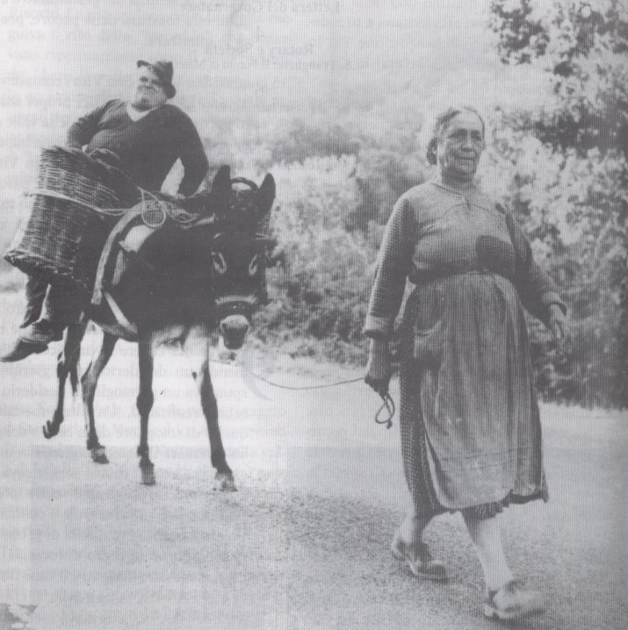
Appropriatezza e Governo Clinico
L’ottimizzazione delle cure è inscindibile da una continuità assistenziale ben organizzata e da un alto livello di integrazione territorio-ospedale-territorio
Notes:
Degenza media è diminuita … ma ce li troviamo a casa !!!

Slide 32
diagnosi precoce
affidarci in giuste mani
corretta indicazione
Notes:
La madre delle complicanze è figlia di una indicazione sbagliata

Slide 33
… what is important is that surgeons identify patients with HPB malignancies who are amenable to surgery even if they do not perform the surgery in all these patients themself
Farges et all. Annals of Surgery 2012
Notes:
Collaborare con i grossi centri che hanno una mortalità e morbilità più bassa
Rimane il dubbio che ci siano resezione inappropriate e trattamenti non resettivi in pazienti candidati alla chirurgia
Fare della chirurgia a tutti i costi anche se non c’è l’indicazione espone il paziente a complicanze evitabili.
Del resto non farla perché non si è in grado espone il paziente ad un rischio di non radicalità. Quale complicanza preferiamo ?

Slide 34

G
R
A
Z
I
E
… sperando che non sia un treno
Notes:
In molti casi e nello specifico in particolare risulta fondamentale dare ai nostri pazienti delle risposte “dedicate” diversamente vanificheremmo tutto il percorso fatto. Da noi si aspettano delle risposte, dei consigli. degli aiuti- Noi dobbiamo far intravedere una luce

